Slide 1
Количественный анализ интерфейсов

Slide 2
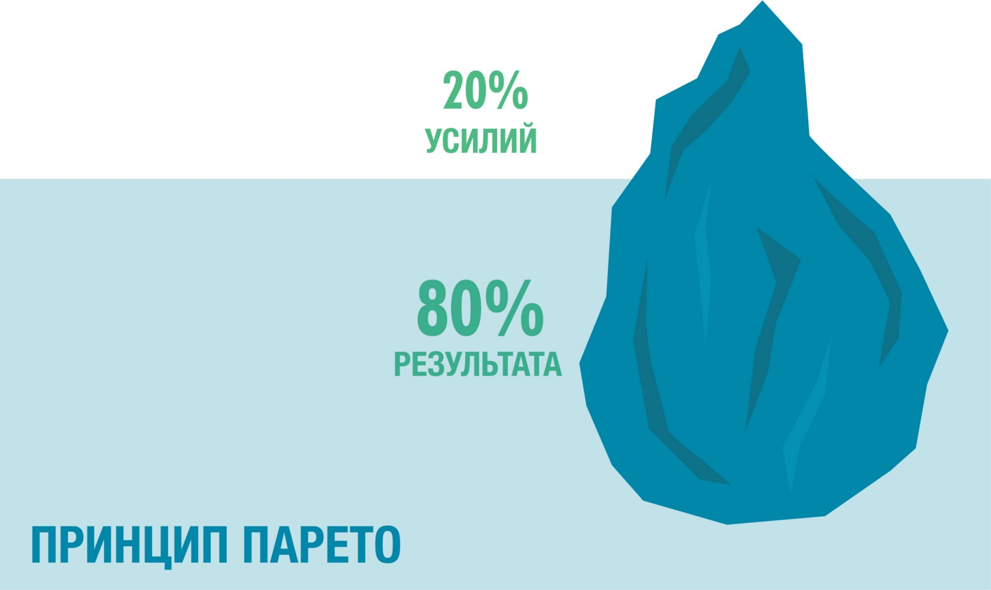
Закон Парето
Закон Парето (принцип Парето, принцип 80/20) — эмпирическое правило в наиболее общем виде формулируется как «20 % усилий дают 80 % результата, а остальные 80 % усилий — лишь 20 % результата».

Slide 3
Закон Парето позволяет нам сосредоточить наши усилия на областях, которые приносят наибольшую пользу.
Неважно, разрабатываете ли вы небольшой веб-сайт или большое и сложное приложение, как только вы углубитесь в пользовательскую аналитику, вы увидите, что бОльшую часть времени пользователи работают лишь с ограниченной частью функционала.
Это важно, потому что это позволяет вам сосредоточить свои исследования на наиболее важных вещах и обеспечить сохранность этих вещей, когда вы приступаете к пересмотру пользовательского опыта.
Если вы не будете учитывать это, то вы потеряете пользователей. И наоборот, если вы сможете улучшить взаимодействие с пользователем этих ключевых атрибутов вашего продукта, вы с большей вероятностью сможете завоевать новых пользователей и поощрить лояльность текущих.

Slide 4
Но не все так просто, предположим, что вы получили в службу поддержки 300 обращений, 200 из которых относятся к проблеме A, 80 относятся к проблеме B, и только 20 относятся к C. На этом этапе нетрудно сосредоточиться на решении проблемы A.
Но если все запросы, относящиеся к B или C, поступают от пользователей с платной или премиальной подпиской, а вызовы, относящиеся к функции A — нет, то вы все же можете сначала сосредоточить свои усилия на исправлении B или C.

Slide 5
Закон Миллера
«Магическое число семь плюс-минус два» («кошелёк Миллера», «закон Миллера») — закономерность, обнаруженная американским учёным-психологом Джорджем Миллером, согласно которой кратковременная человеческая память, как правило, не может запомнить и повторить более 7 ± 2 элементов.
В 1956 году Джордж Миллер, американский психолог, опубликовал статью под названием «Магическое число семь плюс-минус два: некоторые ограничения в нашей возможности обработки информации».

Slide 6
Проведя серию экспериментов, в ходе которых людям необходимо было различать звуковые сигналы с разной частотой, психолог выявил, что если количество сигналов 2 или 3, то у испытуемых не возникает сложностей в их определении. Начиная с 4-го сигнала появляются незначительные проблемы. А на 5-м и более звуках испытуемые ошибаются все чаще. Помимо экспериментов со звуком также проводились эксперименты со вкусом, с визуальным восприятием и другие. Миллер обобщил показатели всех экспериментов и получил то самое число 7±2. Именно такое количество элементов способна хранить кратковременная память среднестатистического человека.

Slide 7
Несмотря на то, что закон Миллера является одним из наиболее популярных и цитируемых в среде UX дизайна, он не имеет почти никакого отношения к пользовательскому опыту и интерфейсам
Этот закон – миф, как и многие вытекающие из него убеждения о том, что количество элементов меню или количество элементов списка не должно превышать отметку в семь единиц.

Slide 8

Пользователю просто незачем запоминать информацию, она и так представлена в полном объеме у него на экране, поэтому он легко может оперировать большим количеством элементов. И незачем искусственно ограничивать это количество семью.
Human Factors International (HFI), одна из крупнейших компаний, специализирующихся на проектировании пользовательского опыта провела исследования, в результате которого выяснилось, что объемные, но неглубокие меню могут работать лучше, чем те, которые имеют большое количество вложенностей.

Slide 9
Даже сам Джордж Миллер был потрясен тем, насколько его статья была неверно истолкована, заявив, что исследования проводились для одномерных стимулов (звук, яркость и т. д.), и не имеет никакого отношения к способностям человека понимать печатный текст. Тем не менее, основной вывод исследований Миллера для UX специалистов должен заключаться в следующем: кратковременная память человека ограничена, поэтому, если вы хотите, чтобы ваши пользователи работали с бОльшим объемом информации и запоминали ее, разделяйте информацию на порции. Не просите пользователей одновременно хранить в своей краткосрочной памяти сразу много фрагментов информации. И не зацикливайтесь на цифре семь.

Slide 10
Закон Теслера
Закон Теслера, или закон сохранения сложности, утверждает, что для любой системы существует определенный уровень сложности, который нельзя сократить.
Ларри Теслер — информатик, специалист в области взаимодействия человека и компьютера. Он работал в таких компаниях как Xerox PARC, Apple, Amazon и Yahoo. Фактически именно он ввел в оборот комбинацию клавиш Ctrl+C, Ctrl+V.

Slide 11
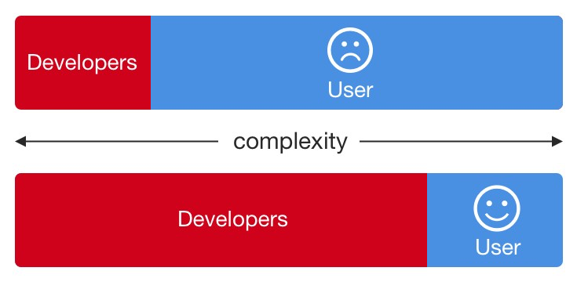
Каждое приложение имеет определенную степень сложности. Единственный вопрос: кто будет иметь с этим дело? Пользователь, разработчик приложения или разработчик платформы?

Slide 12
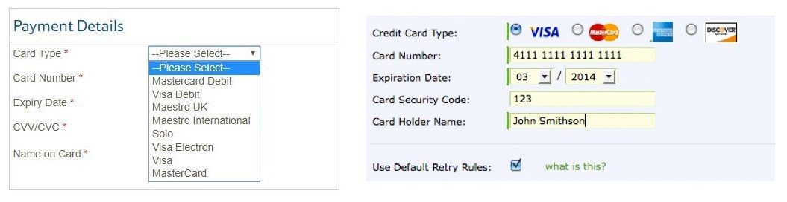
Выбор типа платежной системы

Slide 13
Распространенная ошибка многих продуктовых команд — отдать как можно больше контролов для выбора пользователю, как будто он лучше знает, что с этим делать. Дизайнер рисует очередную пачку чекбоксов, говоря прямым текстом пользователю: «Парень, теперь это твоя проблема».
Вместо этого, команде следует собрать больше информации о пользователях, проанализировать ее и сделать этот выбор за пользователя.

Slide 14
Модель Кано
«Модель Кано» — методика, которая используется для оценки эмоциональной реакции потребителя на отдельные характеристики продукта.
Она позволяет управлять удовлетворенностью и лояльностью потребителей, упрощает и оптимизирует процесс потребления.
Модель Кано позволяет проектировщикам гораздо лучше понять желания потребителей и избавиться от ненужных фич в продукте. С его помощью компании вырабатывают стратегии и решают задачи по обеспечению удовлетворенности и лояльности пользователей.

Slide 15
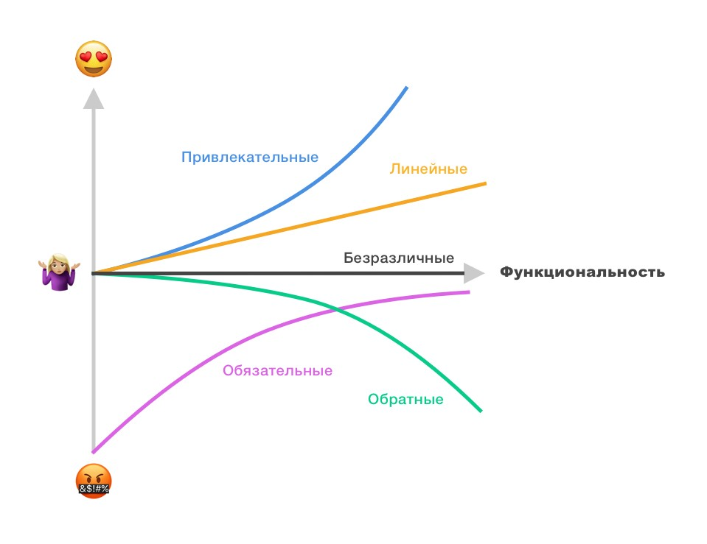

Slide 16
К обязательным характеристикам продукта относятся те, без которых продукт не будет работать надлежащим образом. Например, автомобиль без руля, смартфон без возможности совершать звонки и так далее.
К линейным или одномерным характеристикам относят характеристики из разряда «чем больше, тем лучше». Например, объем памяти, расход топлива, емкость аккумулятора и прочие. Чем лучше значения этих показателей, тем выше удовлетворенность клиента.
Привлекательные или восхищающие характеристики продукта — это киллер фичи вашего продукта. К таким характеристикам в свое время относилась функция iPhone Touch ID, а теперь и Face ID. Автоматическая разблокировка MacBook часами Apple Watch, беспроводная зарядка смартфонов и многие другие.
Безразличные характеристики - те функции и атрибуты продукта, которые потребителя мало интересуют или не интересуют вовсе; функционал, который никак не влияет на уровень удовлетворенности клиента продуктом.
Обратные или нежелательные характеристики — это те свойства продукта, которые по мере роста своего количества уменьшают удовлетворенность пользователя продуктом.

Slide 17
Как использовать модель Кано
Составьте список фич вашего продукта для каждого типа персон.
Ведь один сегмент ваших потребителей будет видеть доминирующую ценность продукта в одних характеристиках, а другие – в других.
Учитывайте этот факт при опросе.

Slide 18
Как использовать модель Кано
Далее перейдем к самому опросу. Он состоит всего из двух вопросов, каждый из которых задается один раз для каждого атрибута:
как бы вы себя чувствовали, если бы продукт имел следующую характеристику?
как бы вы себя чувствовали, если бы продукт не имел следующей характеристики?
В качестве ответа опрашиваемым необходимо выбрать один из нескольких вариантов ответа:
Мне бы понравилось
Я ожидаю это
Мне все равно
Я могу с этим жить
Я бы не использовал продукт из-за этого

Slide 19
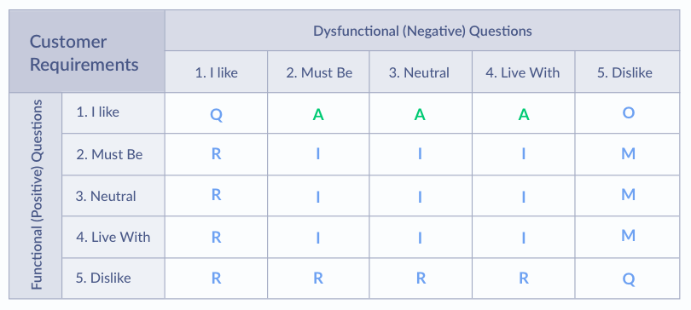
A — Attractive — Привлекательные
O — One dimensional — Линейные
M — Must-be — Обязательные
I — Indifferent — Безразличные
R — Reverse — Обратные
Q — Questionable — Под вопросом (Отражает неясные результаты, которые не могут быть оценены)

Slide 20
Количественные законы
Количественные законы, имеющие отношение к разработке интерфейсов, имеют хорошее когнитивное обоснование и дают дополнительные данные, на основе которых можно принимать те или иные решения, связанные с разработкой удобных интерфейсов.
Оценка времени информационного поиска
Закон Фитса
Закон Хика
Модель GOMS

Slide 21
Закон Фитса
Общий закон, касающийся сенсорно-моторных процессов, связывающий время движения с точностью движения и с расстоянием перемещения: чем дальше или точнее выполняется движение, тем больше коррекции необходимо для его выполнения, и соответственно, больше времени требуется для внесения этой коррекции.
Пусть пользователь перемещает курсор к некоторому графическому элементу пользовательского интерфейса.
Длина прямой линии, соединяющей начальную позицию курсора и ближайшую точку этого графического элемента определяется как дистанция.

Slide 22
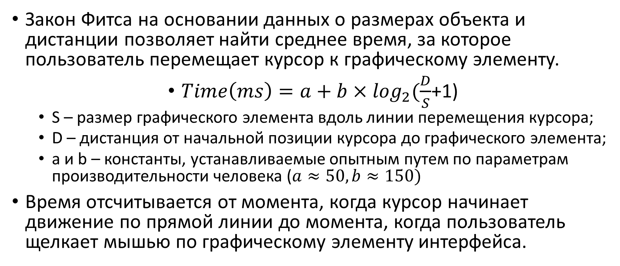
Закон Фитса
Закон Фитса на основании данных о размерах объекта и дистанции позволяет найти среднее время, за которое пользователь перемещает курсор к графическому элементу.
$Time\left(ms\right)=a+b×\log_{2}(\frac{D}{S}$+1)
S – размер графического элемента вдоль линии перемещения курсора;
D – дистанция от начальной позиции курсора до графического элемента;
a и b – константы, устанавливаемые опытным путем по параметрам производительности человека ($a≈50, b≈150)$
Время отсчитывается от момента, когда курсор начинает движение по прямой линии до момента, когда пользователь щелкает мышью по графическому элементу интерфейса.

Slide 23
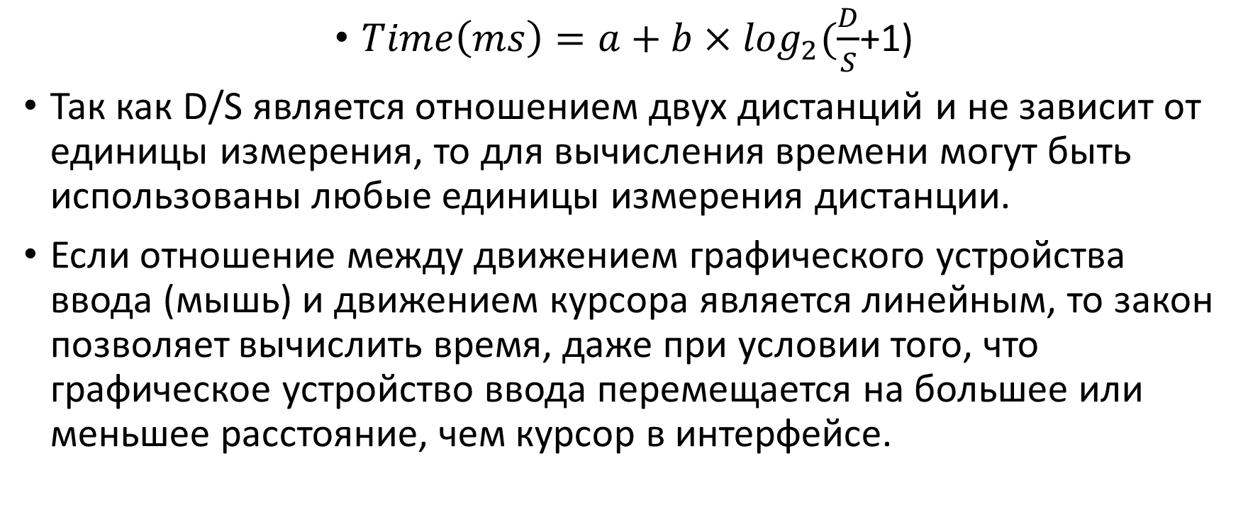
Закон Фитса
$Time\left(ms\right)=a+b×\log_{2}(\frac{D}{S}$+1)
Так как D/S является отношением двух дистанций и не зависит от единицы измерения, то для вычисления времени могут быть использованы любые единицы измерения дистанции.
Если отношение между движением графического устройства ввода (мышь) и движением курсора является линейным, то закон позволяет вычислить время, даже при условии того, что графическое устройство ввода перемещается на большее или меньшее расстояние, чем курсор в интерфейсе.

Slide 24
Закон Фитса
применяется для вычисления времени в стандартных интерфейсах, в которых перемещения совершаются одним движением и перемещения невелики относительной размеров человеческого тела.
можно расширить более сложными параметрами:
перемещение курсора между прямыми или искривленными границами,
перемещение в двумерном пространстве.
Для двумерных элементов получают приближенное значение времени, необходимого для перемещения курсора к графическому элементу, используя в качестве параметра S наименьшее из значений размеров объекта по горизонтали или по вертикали.

Slide 25
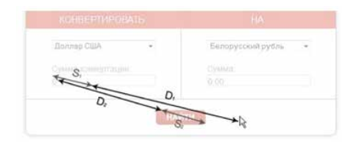
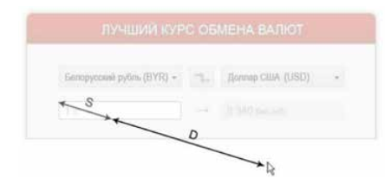

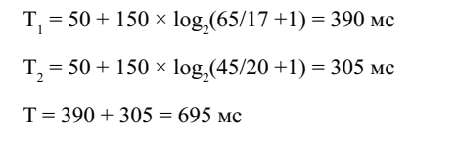
Расчет с помощью закона Фитса

Slide 26
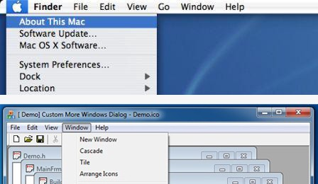
Размер любого экрана ограничен, а элементы, которые находятся на границах, имеют условно бесконечную ширину — потому что курсор при попытке попасть в них.
Это значительно экономит время на то, чтобы достичь цели, в том числе и из-за отсутствия фазы торможения.
Из этого следует, что углы — это самые легкодоступные места на экране.
Мы можем моментально передвинуть курсор в любой угол, не обращая внимания на реальные размеры элемента — и все равно в него попадем.
Чтобы воспользоваться меню:
в MacOS, человеку в среднем требуется 0,6 секунды,
на Windows эта операция занимает 1 секунду.

Slide 27

Рекомендации, которые помогут улучшить ваше приложение уже сейчас:
Увеличьте область клика для чекбоксов и переключателей. Сделайте лейблы для этих элементов кликабельными. Это позволит уменьшить количество пользовательских ошибок.
Расставьте контролы в вашем приложении, чтобы все они располагались по ходу основных пользовательских сценариев.

Slide 28
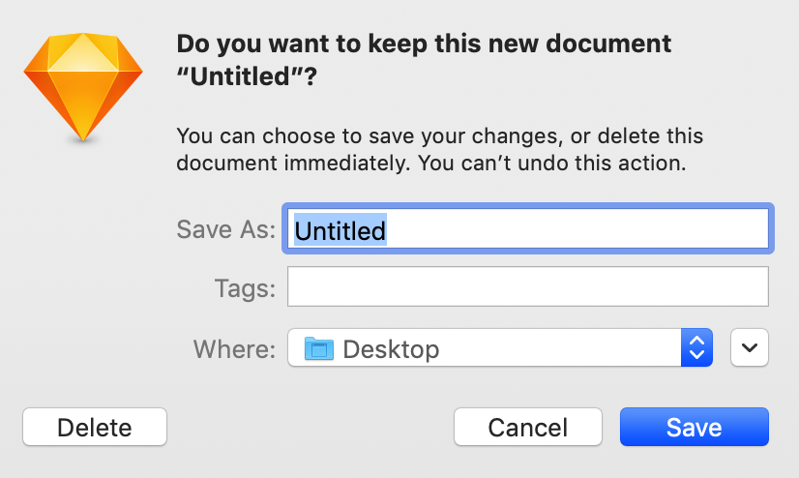
Сделайте больше отступ между взаимно нежелательными кнопками, например «Сохранить» и «Удалить»

Slide 29
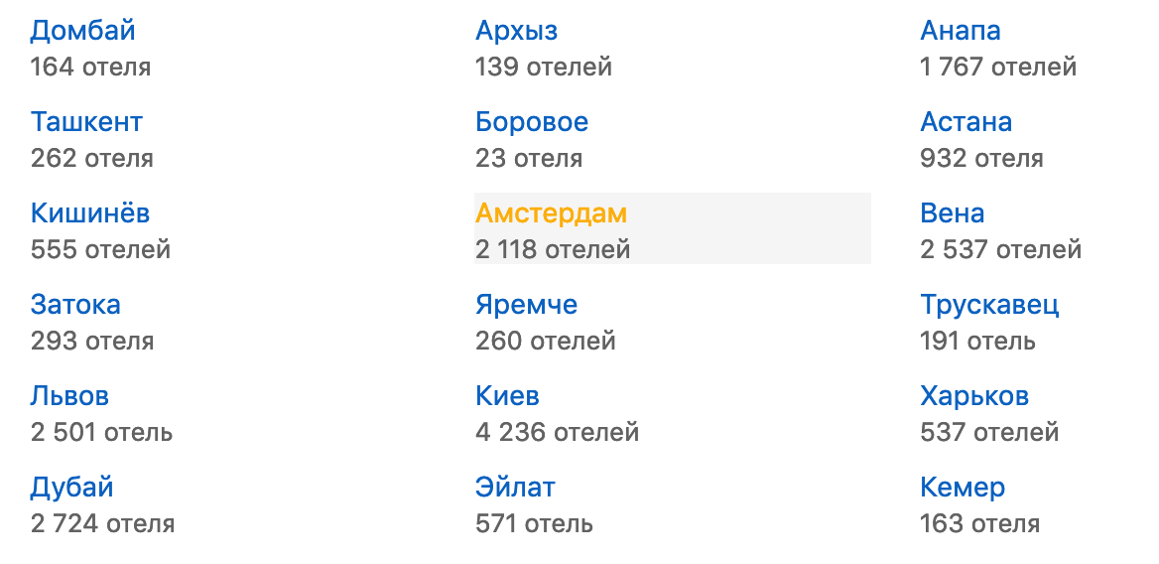
Для списка ссылок сделайте кликабельными не только надписи, но и все строки целиком.

Slide 30
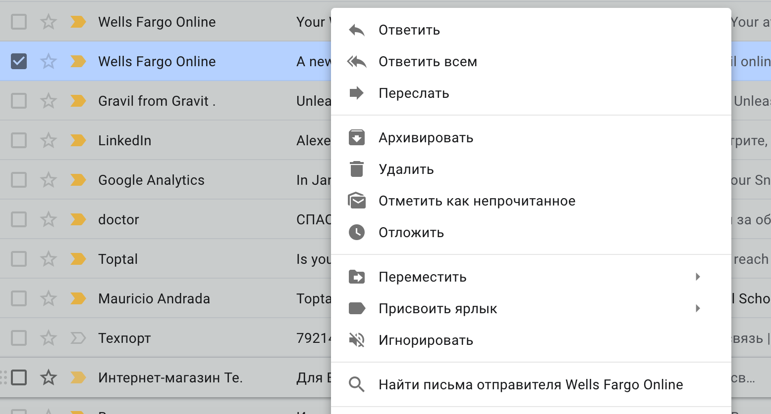
Используйте всплывающее меню в месте курсора. Это позволит сократить время, потраченное на перемещение мышки

Slide 31
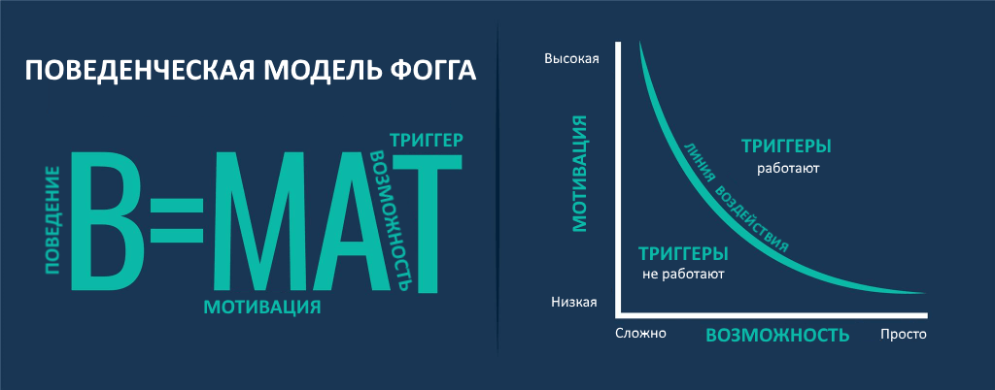
Поведенческая модель Фогга
Би Джей Фогг — ученый и писатель, основатель лаборатории поведенческого дизайна в Стэнфорде.
Исходя из его модели: Поступок — это следствие трех факторов: мотивации, возможности и стимула, которые пересекаются в одно и то же время.

Slide 32
На картинке две оси: вертикальная — это ось мотивации, чем она выше, тем больше мотивация к действию.
Горизонтальная — это ось возможности.
А диагональная дуга — это линия воздействия, своего рода черта, за которой по триггеру будет совершено действие.
Если какая-то из переменных формулы отсутствует или недостаточно выражена, то потребитель не пересечет эту линию, и действие совершено не будет.

Slide 33
Мотивация
Фогг считает, что мотивация строится на трех ключевых моментах:
люди хотят получить удовольствие и избежать боли;
люди хотят иметь надежду и избежать страха;
люди хотят получить социальное признание и избежать социальной неприязни.

Slide 34
Возможность
Возможность – это способность человека совершить действие. Это не свойство продукта, а свойство человека и контекста, в котором он находится.
(К примеру, пожилому человеку будет гораздо сложнее внести показания счетчиков в мобильное приложение, чем нам с вами.)

Slide 35
Несколько факторов, составляющих понятие возможности:
Время, временные затраты на совершение действия;
Деньги, финансовые затраты на выполнение действия;
Физические усилия, количество труда, которое потребует действие;
Ментальные усилия, умственное напряжение, концентрация, память и сосредоточенность, необходимые для выполнения действия;
Социальная приемлемость, т.е. насколько это действие будет одобрено обществом.

Slide 36
Каким образом мы можем увеличить возможность?
Мы можем обучить человека, чтобы он смог выполнить целевое действие.
Мы можем дать ему инструмент или ресурс, чтобы выполнить действие было проще.
Или мы можем упростить само целевое действие.

Slide 37
Стимул или триггер
Триггер – это своего рода событие, способное изменить наше поведение.
Стимулом для совершения действия может быть все что угодно: будильник, нотификация, телефонный звонок, увиденная картинка/образ, услышанная фраза и многое другое.
В зависимости от того, какой уровень мотивации и возможности, применяются разные типы триггеров.
Таким образом, когда уровень мотивации и возможности выше линии воздействия, именно тригер заставит человека совершить действие, но если нужный уровень не достигнут, то стимул ни к чему не приведет.

Slide 38
Закон Хика-Хаймана
Перед тем, как переместить курсор к графическому элементу или совершить любое другое действие из набора возможных действий в интерфейсе, пользователь должен выбрать этот элемент или действие.
Закон Хика-Хаймана— подтвержденная экспериментально теория о том, что количество информации, которая поступает в мозг человека, влияет на время, которое он тратит на принятие решения.
Чем больше количество вариантов определенного типа представлено, тем больше времени требуется на выбор этих вариантов.
Закон позволяет рассчитать время, которое требуется на выбор варианта.

Slide 39
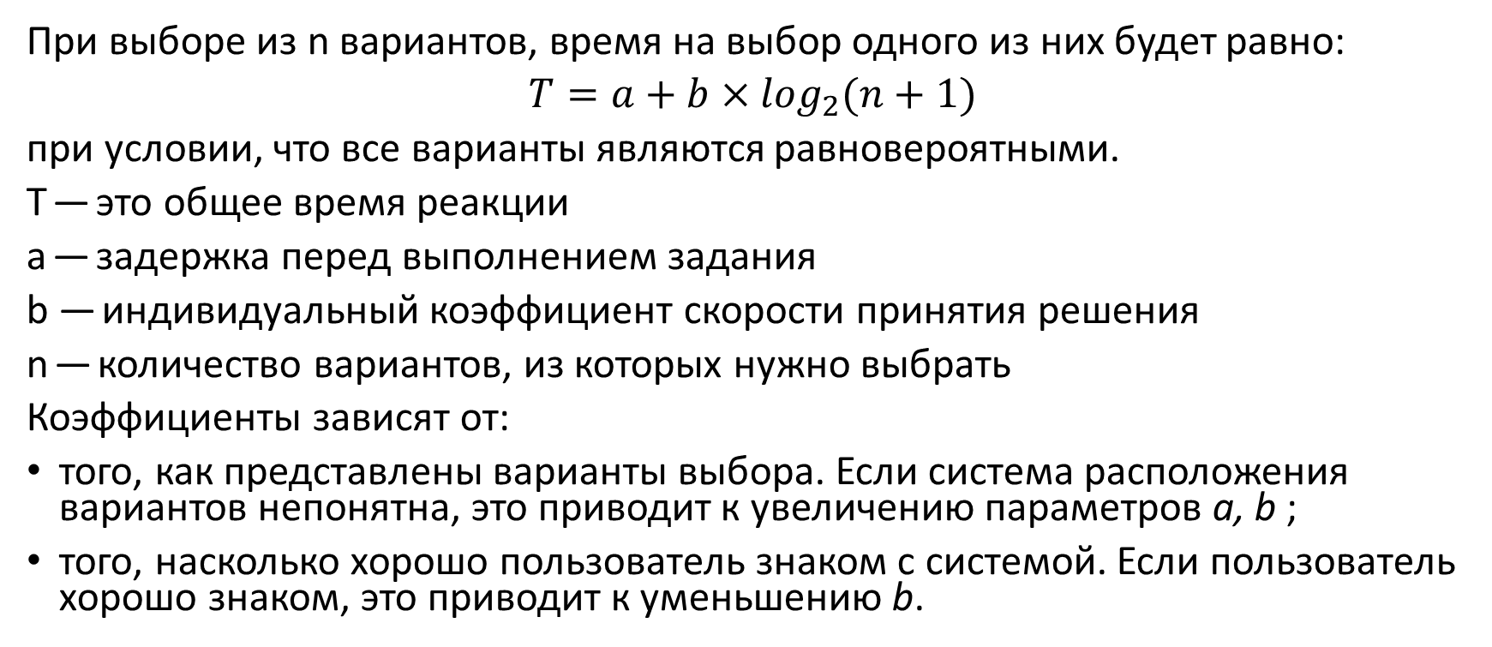
Закон Хика
При выборе из n вариантов, время на выбор одного из них будет равно:
$T=a+b×\log_{2}(n+1)$
при условии, что все варианты являются равновероятными.
T — это общее время реакции
a — задержка перед выполнением задания
b — индивидуальный коэффициент скорости принятия решения
n — количество вариантов, из которых нужно выбрать
Коэффициенты зависят от:
того, как представлены варианты выбора. Если система расположения вариантов непонятна, это приводит к увеличению параметров а, b ;
того, насколько хорошо пользователь знаком с системой. Если пользователь хорошо знаком, это приводит к уменьшению b.

Slide 40
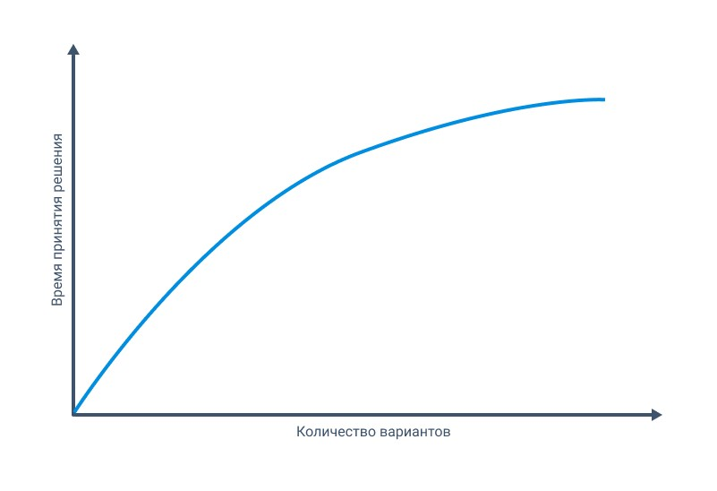
При увеличении количества объектов увеличивается и время реакции в логарифмической зависимости. Таким образом, чем меньше объектов, тем быстрее и проще выбрать из них нужный.

Slide 41
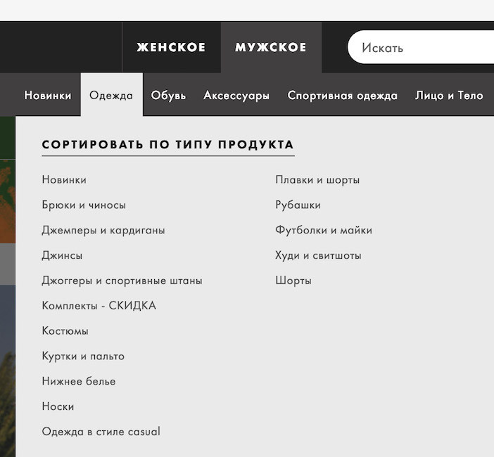
Предположим, на вашем сайте порядка 40 разделов меню. Встает вопрос, как отобразить их?
Сгруппируйте разделы меню по категориям. Это позволит уменьшить количество опций, и, как следствие, уменьшит когнитивную нагрузку на пользователя.
В качестве примера можно привести почти любой интернет-магазин техники или одежды.

Slide 42
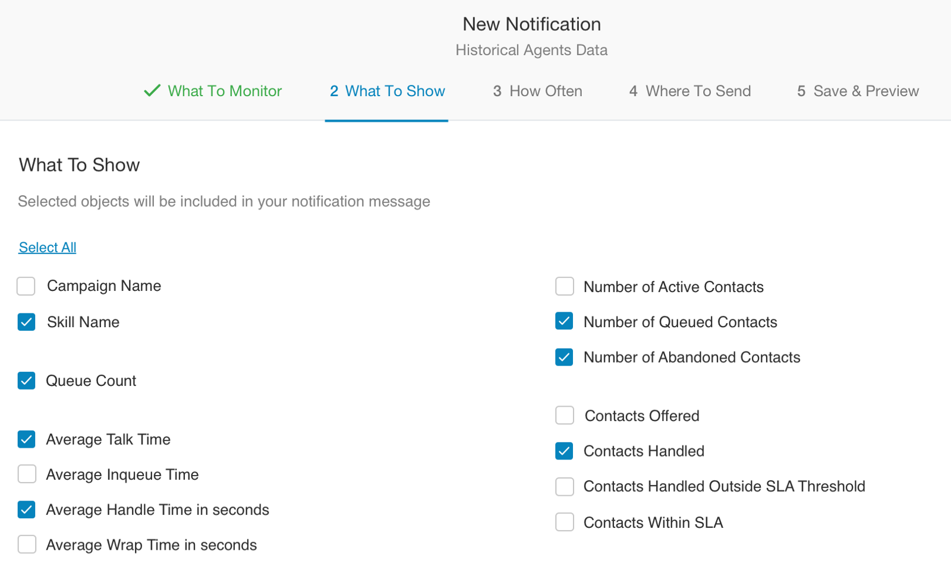
В качестве другого примера можно привести использование визарда для массивных форм. Вместо того, чтобы показывать все поля формы разом, разделите форму на шаги, и на каждом шаге спрашивайте только то, что требуется.

Slide 43
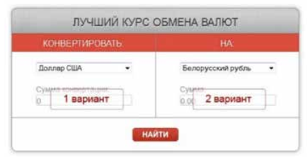
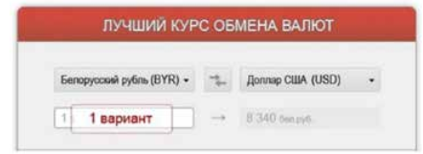

Расчет с помощью закона Хика

Slide 44
Закон Хика: следствия
для принятия сложных решений требуется больше времени, чем для простых, и эта зависимость – логарифмическая;
при отсутствии более точных данных, для проведения быстрых вычислений используют те же значения a и b , которые применяются в законе Фитса;
из закона Хика следует, что если a и b положительны, то предоставление пользователю сразу нескольких вариантов одновременно – более эффективный способ организации внешнего вида интерфейса, чем объединение этих же вариантов в иерархические группы.
Используйте закон Хика и закон Фитса вместе. Так как эти законы описывают действия, которые обычно следуют друг за другом: определиться с выбором и попасть в нужный элемент.

Slide 45
Постановка задачи 1
Количественно оценить эффективность трех интерфейсов, используя законы Фитса и Хика.
Предложить изменения в интерфейсах, которые улучшат количественные показатели.
Проанализировать собственные разрабатываемые интерфейсы, используя законы Фитса и Хика.

Slide 46
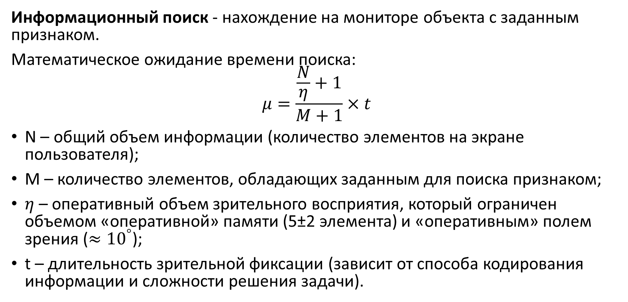
Информационный поиск
Информационный поиск - нахождение на мониторе объекта с заданным признаком.
Математическое ожидание времени поиска:
$$μ=\frac{\frac{N}{η}+1}{M+1}×t$$
N – общий объем информации (количество элементов на экране пользователя);
M – количество элементов, обладающих заданным для поиска признаком;
$η$ – оперативный объем зрительного восприятия, который ограничен объемом «оперативной» памяти (5±2 элемента) и «оперативным» полем зрения ($≈{10}^{°}$);
t – длительность зрительной фиксации (зависит от способа кодирования информации и сложности решения задачи).

Slide 47

Длительность фиксации t зависит от способа кодирования информации и сложности решения задачи.
Для определения t в каждом конкретном случае используют следующую методику:
Выбирают m различных задач, решаемых пользователем.
Каждую задачу разбивают на n различных, но одинаковых для каждой задачи типов элементарных действий. Число действий j-го вида в i-той задаче обозначим a_{ij}.
Тогда среднее значение времени решения i-той задачи равно
где t_{j} — среднее значение времени выполнения j-го элементарного действия (j = 1...n)

Slide 48

Если имеется m задач, различающихся значениями a_{ij}, то можно получить m линейных алгебраических уравнений с n неизвестными t_{j}.
На основании теоремы о сложении дисперсий независимых величин имеем:
где σ_{j} — дисперсия времени выполнения j-го действия
S²_{i} — дисперсия времени решения i-той задачи.
Дисперсия σ_{j} определяются в результате решения системы из m уравнений. Величины T и S берутся из эксперимента.

Slide 49
Постановка задачи 2
Проведите вычисление математического ожидания времени поиска для значений t разного порядка (0.001; 0.1; 1; 10; 100) для случайного интерфейса.
Выберите эвристически наилучшее значение t.

Slide 50
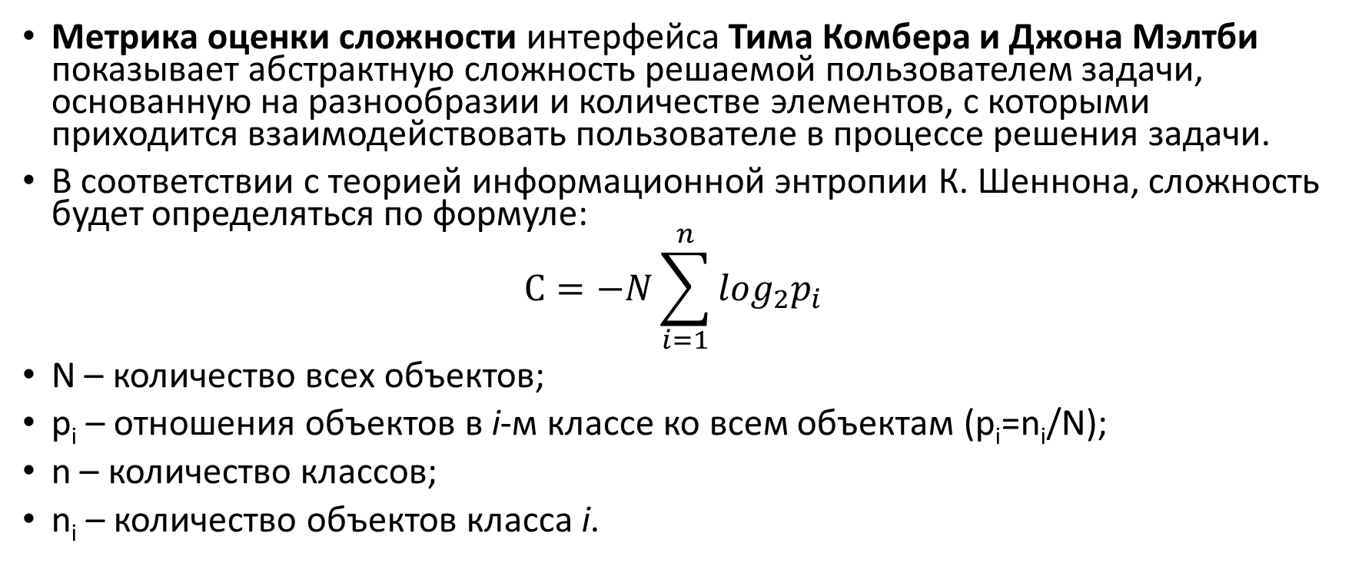
Оценка сложности интерфейса
Метрика оценки сложности интерфейса Тима Комбера и Джона Мэлтби показывает абстрактную сложность решаемой пользователем задачи, основанную на разнообразии и количестве элементов, с которыми приходится взаимодействовать пользователе в процессе решения задачи.
В соответствии с теорией информационной энтропии К. Шеннона, сложность будет определяться по формуле:
$$С=−N\sum_{i=1}^{n}{\log_{2}p_{i}}$$
N – количество всех объектов;
p_{i} – отношения объектов в i-м классе ко всем объектам (p_{i}=n_{i}/N);
n – количество классов;
n_{i} – количество объектов класса i.

Slide 51
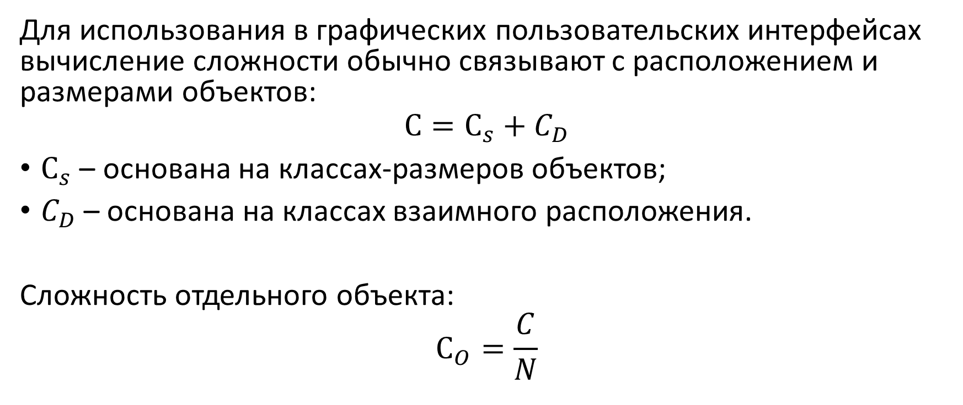
Оценка сложности интерфейса
Для использования в графических пользовательских интерфейсах вычисление сложности обычно связывают с расположением и размерами объектов:
$$С=С_{s}+C_{D}$$
$С_{s}$ – основана на классах-размеров объектов;
$C_{D}$– основана на классах взаимного расположения.
Сложность отдельного объекта:
$$С_{O}=\frac{C}{N}$$

Slide 52
Оценка сложности интерфейса
Исходная метрика предполагает оценку только одного интерфейса приложения или начальной веб-страницы, не учитывая оценки других интерфейсов приложения.
Для определения итоговой оценки необходимо вычислить сложность каждого интерфейса и сложить их, получив итоговой коэффициент сложности для задачи.
Коэффициент сложности для одного сценария взаимодействия вычисляется суммированием сложностей всех его задач с соответствующими коэффициентами важности.
Итоговой коэффициент сложности вычисляется суммированием сложностей всех его сценариев с соответствующими коэффициентами важности конкретного сценария.

Slide 53
Постановка задачи
Количественно оценить сложность нескольких случайно выбранных в Интернете интерфейсов.
Найти среднее арифметическое значение.

Slide 54
Модель Цели-Действия-Порядка-Правил
Модель целей-действий- порядка-правил (Goals, Operations, Methods and Selection Rules - GOMS) позволяет вычислить, сколько времени потребуется пользователю для выполнения той или иной задачи в интерфейсе.
Применимость модели GOMS обосновывают тем, что время выполнения любой задачи в человеко-машинном интерфейсе является величиной, которая интегрирует временные интервалы, затраченные на выполнение пользователем элементарных действий, определенный порядок выполнения которых приводит к решению поставленной задачи.

Slide 55
Жесты и время по модели GOMS
H (перенос руки на мышь) = 0,4 сек
К (нажатие клавиши клавиатуры или мыши) = 0,2 сек
Р (перенос курсора к позиции на экране) = 1,1 сек
М (обдумывание следующего шага) = 1,35 сек
R (ожидание ответа системы) — время зависит от быстродействия конкретной системы и не участвует в расчётах.
На практике указанные значения могут варьироваться в широких пределах, что делает невозможным абсолютную оценку временных значений, но позволяет сравнить несколько интерфейсов по средним сравнительным оценкам.

Slide 56
Суть метода GOMS
Определение последовательности элементарных действий, необходимых для выполнения конкретной задачи;
Суммирование времени, затраченного на каждое из действий.
определение последовательности действий К, H, P не является сложной задачей;
существуют некоторые затруднения с определением позиций действий M во всей последовательности действий:
во время действия M пользователь принимает решение о дальнейшем действии;
важной частью модели GOMS являются правила, позволяющие определить, в какие моменты пользователь задержится для подготовки (обдумывания) следующего действия.

Slide 57
Правило 0. Начальная расстановка операторов M
Операторы M надо ставить:
перед всеми операторами K (нажатие клавиши),
перед всеми операторами P (указание с помощью мыши), предназначенными для выбора команд (например, указание на выпадающий список);
Перед операторами P, предназначенными для указания на аргументы этих команд (например, конкретный пункт в выпавшем списке), ставить оператор M не надо.

Slide 58
Правило 1. Удаление ожидаемых операторов M
Если оператор, следующий за оператором M, является полностью ожидаемым с точки зрения оператора, предшествующего M, то этот оператор M может быть удален.
Например, если вы перемещаете мышь чтобы нажать кнопку по достижении цели, то в соответствии с этим правилом следует удалить оператор M, устанавливаемый по правилу 0.

Slide 59
Правило 2. Удаление операторов M внутри когнитивных единиц
Если строка вида M K M K M K… принадлежит когнитивной единице, то следует удалить все операторы M, кроме первого.
Когнитивной единицей является непрерывная последовательность вводимых символов, например «4564.23» или «Константин Константинопольский».

Slide 60
Правило 3. Удаление операторов M перед последовательными разделителями
Если оператор K означает разделитель, стоящий в конце когнитивной единицы, то следует удалить оператор M, стоящий перед ним.
Например: тире между двумя днями «понедельник — четверг».

Slide 61
Правило 4. Удаление операторов M, которые являются прерывателями команд
Если оператор K является разделителем, стоящим после постоянной строки (например, точка в конце предложения, которая каждый раз вводится в неизменном виде), то следует удалить оператор M, стоящий перед ним.
Добавление разделителя станет привычным действием, и поэтому разделитель станет частью строки и не будет требовать специального оператора M.
Но если оператор K является разделителем для строки аргументов или любой другой изменяемой строки, то оператор M следует сохранить перед ним.

Slide 62
Правило 5. Удаление перекрывающих операторов M
Любую часть оператора M, которая перекрывает оператор R, означающий задержку, связанную с ожиданием ответа компьютера, учитывать не следует.

Slide 63
Применение метода
Дано: Пользователя просят перевести температуру из Фаренгейта в Цельсий или наоборот. Например, могут попросить: «Переведи, 3,5 градуса по Фаренгейту в градусы по Цельсию». Значение температуры можно ввести только с помощью клавиатуры или мыши. Задача: Спроектировать интерфейс, где время на перевод значений температуры минимально. Условия Для простоты, будем считать, что пользователь вводит значения максимум из двух символов и не совершает ошибок.

Slide 64
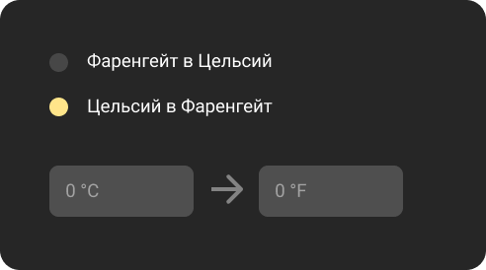
Решение. Вариант 1
Представим, что пользователь сначала должен понять в какую сторону произойдёт перевод и если в нужную ему сторону, то просто вводит цифры. Если в не нужную сторону, то он переключается в радио-группе на нужную.

Slide 65
Расчет
Н (руку на мышь) + М (думаем) + Р (ведём курсор к радио-группе) + К (клик) + М (думаем) + Р (курсор к полю) + К (клик) + Н (перенос руки с мыши на клаву) + М (думаем) + К (ввод первой цифры) + М (думаем) + К (ввод второй цифры).
По правилу 2, удаляем лишние М и получаем: Н + М + Р + К + М + Р + К + Н + М + К + К
Если выбрано НЕ подходящее направление конвертации температур, то получаем: 0,4 + 1,35 + 1,1 + 0,2 + 1,35 + 1,1 + 0,2 + 0,4 + 1,35 + 0,2 + 0,2 = 7,85 сек
Если выбрано подходящее направление конвертации температур, то получаем: 0,4 + 1,35 + 1,1 + 0,2 + 1,35 + 0,2 + 0,2 = 4,8 сек

Slide 66
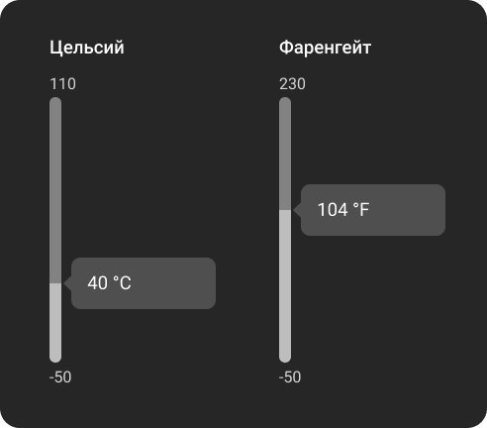
Решение. Вариант 2
Удалим необходимость переключать сторону перевода значений.
Делаем поля ввода перетаскиваемыми.
Если меняем положение / значение одного поля, то автоматически меняется и положение / значение другого.

Slide 67
Расчет
Н (0,4) + М (1,35) + Р (1,1) + К (0,2) + Р (1,1) = 4,15 сек Этот вариант реализации «быстрее» первого на 0,65 сек.

Slide 68
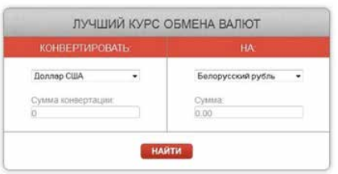
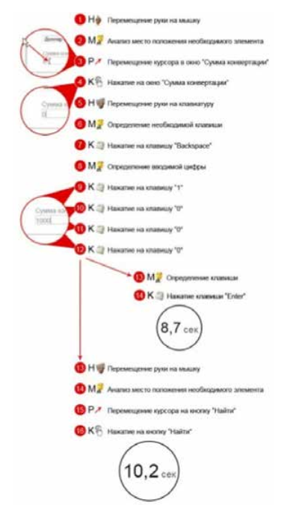

Slide 69
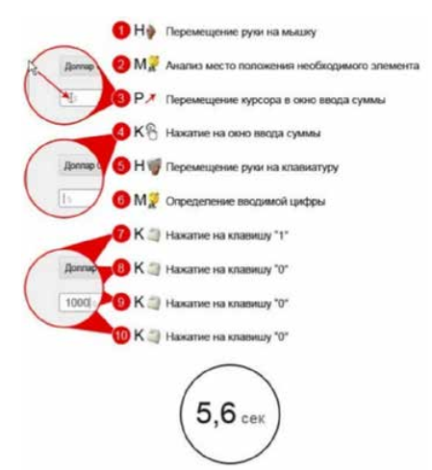
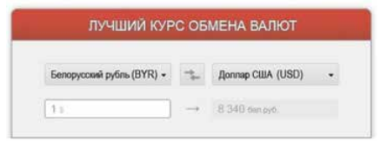

Slide 70
Погрешность и применимость метода
Раскин (автор метода) пишет, что с помощью этого метода можно предсказать, сколько времени понадобится пользователю на его задачи с абсолютной погрешностью менее 5%.
«Разработчики, которые знакомы с методом GOMS, редко проводят детальный и формальный анализ модели интерфейса. Отчасти это происходит из-за того, что основы GOMS и других количественных методов известны им настолько, что они изначально руководствуются этими методами в процессе разработки.»

Slide 71
Постановка задачи 3
Количественно оценить скорость работы пользователя в трех разных пользовательских интерфейсах электронных почт при выполнении двух основных задач:
Введение пароля доступа
Проверка входящих писем
Предложить улучшение интерфейсов, позволяющее сократить временные затраты.

Slide 72
XAOS — Actions, Organizational elements, Summed entropy of RGB values
Метрика разработана Кристианом Штикелем для определения сложности интерфейса исходя из анализа визуальной составляющей.
Очевидным и простым способом для определения визуальной сложности интерфейса является измерение размера графического файла (JPEG, TIFF, GIF) с некоторым образцом.
Сжатие графических изображений рассматривается не с точки зрения зрительного восприятия, а с точки зрения теории информации.

Slide 73
Визуальная сложность X зависит от трех факторов:
X = A × O × S,
где A – количество возможных взаимодействий, который могут рассматриваться как функциональные элементы;
O – количество групп, в которые можно организовать отдельные элементы;
S – суммарная энтропия RGB.
Все виды ссылок или элементов графического интерфейса (такие как кнопки, чекбоксы и т.д.) рассматриваются как функциональные элементы.

Slide 74
LOC-СС модель измерения сложности
Методика разработана Иззатом Альсмади и Мохаммедом Аль-Каби.
Количество контролов (Controls’ Count, CC) сравнивается с количеством строк кода (Lines of Code, LOC).
Очевидно, что программа имеющая миллионы строк кода ожидаемо будет более сложной, чем программа, чье количество строк кода измеряется в тысячах.
Точно так же, интерфейс, имеющий большое количество контролов скорее всего более сложен, чем интерфейс, имеющий мало управляющих элементов.
Авторами разработан инструмент, пригодный для автоматического тестирования, подсчитывающий количество CC и на основании этих данных, показывающий динамику изменений интерфейса.

